Slide 1
Some markkinoinnissa ja etenkin nuorison käytössä
ja sähköisen markkinoinnin viimeisimmät kuulumiset

Slide 2
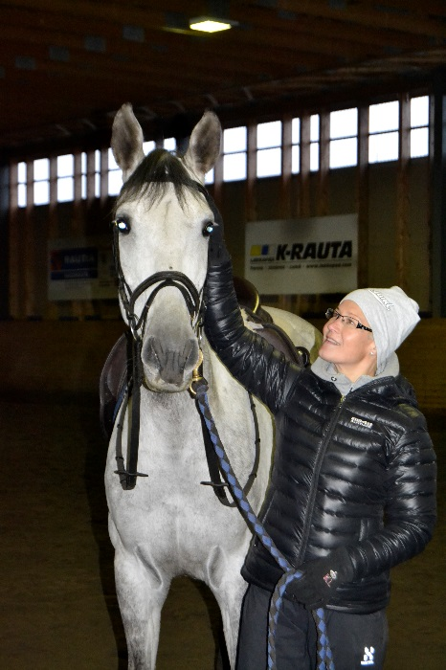
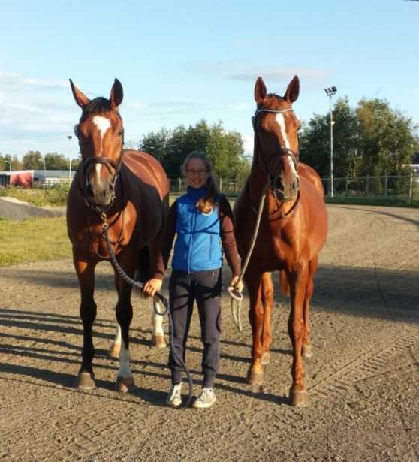
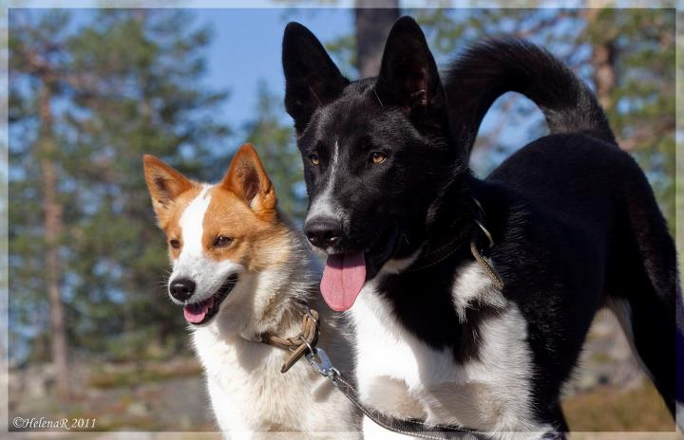
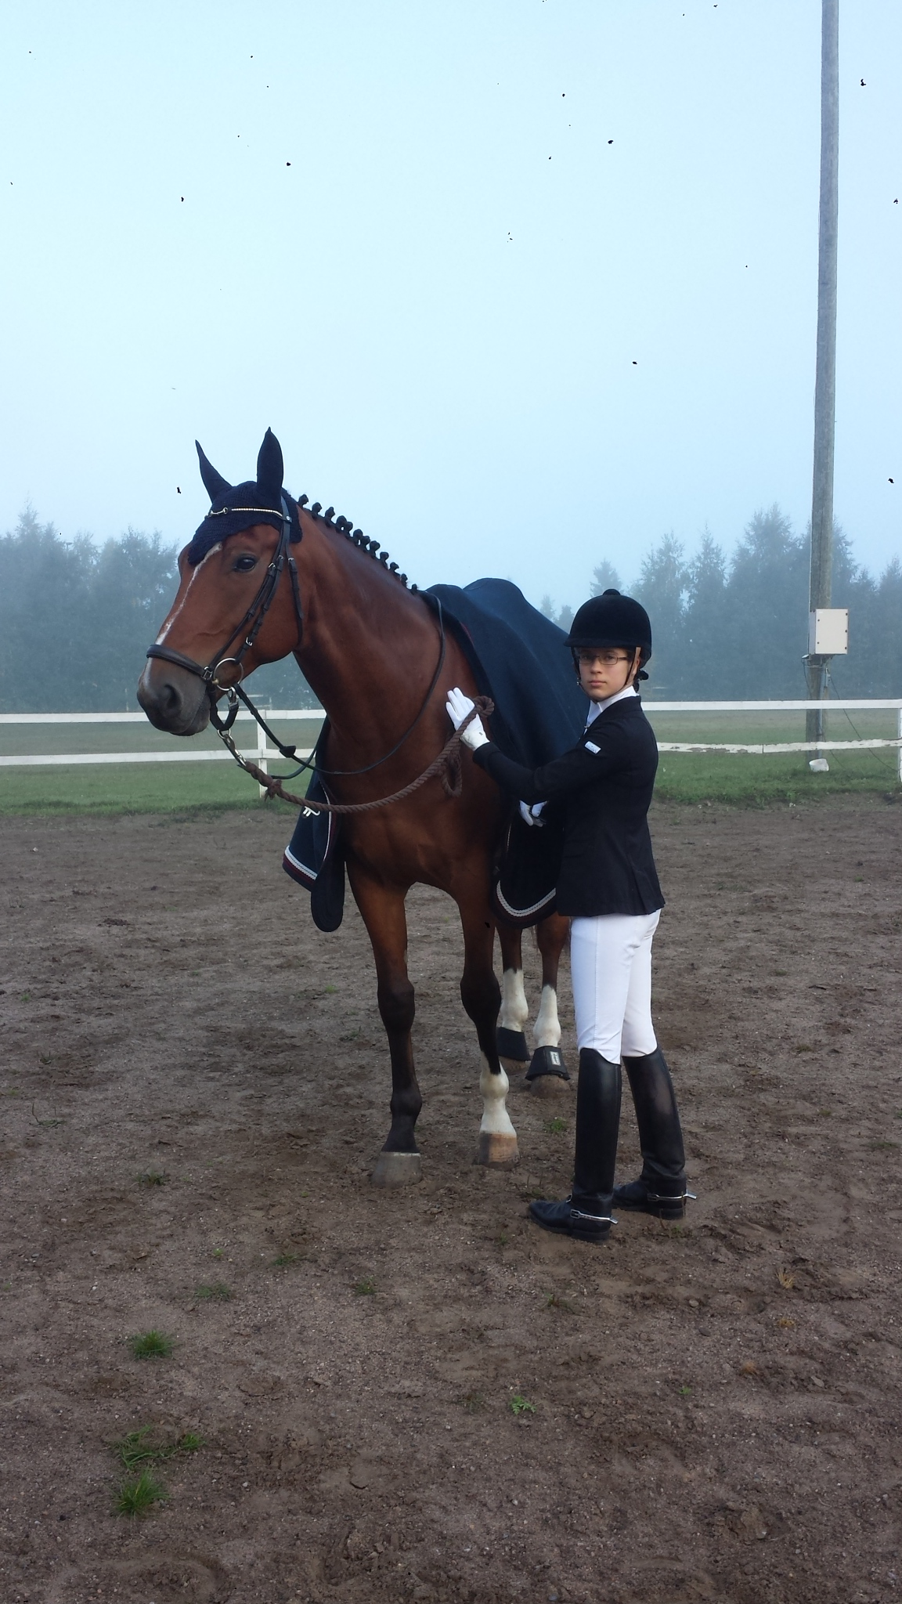
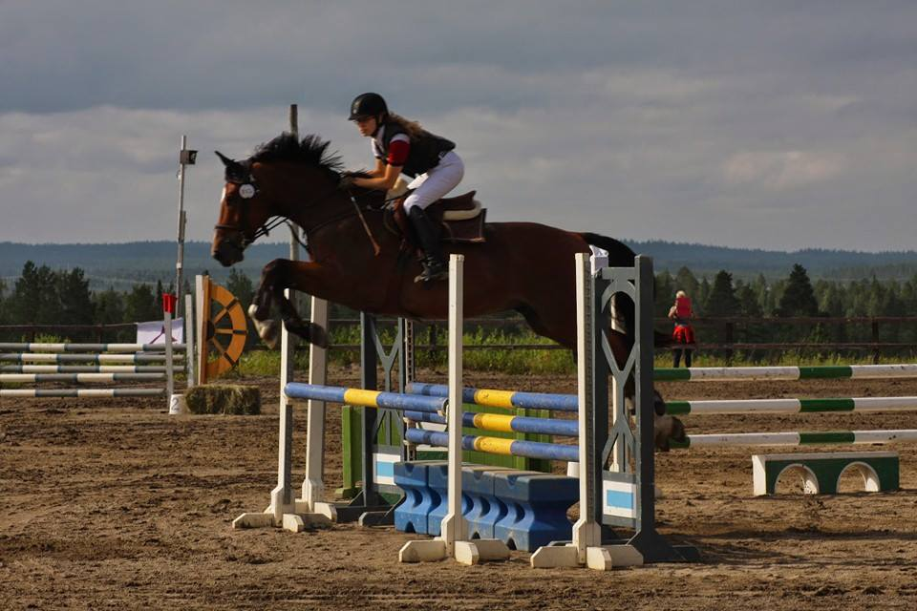
Kirsi Mikkola kirsi.mikkola@liiketoiminta.info www.facebook.com/kirsimikkola twitter.com/kirsimikkola twitter.com/liiketoiminta www.linkedin.com/in/kirsimikkola www.slideshare.net/kirsimikkola
Minun mottoni on:
Verkkokaupasta tulee tehdä yksi suomalaisten yritysten kilpailutekijä vuoteen 2018 mennessä

Slide 3
Saat tietoa tänään
nykynuorten ja aikuisten some- käyttäytymisestä, suosituimmat sometusvälineet
mikä some-sisältö loksahtaa nuoriin ja mikä aikuisiin
miten hyödynnetään instragram markkinoinnissa
viimeisin tieto facebook-markkinoinnista
työkaluja arkeen ja niiden käyttöön some-markkinoinnissa
miten sometus kannattaisi näkyä yrityksen nettisivuilla

Slide 4
Tutkimuskartoitus Nuorten netinkäytöstä/ Verke 2014
Verkko mahdollistaa identiteettikokeilut, monipuolistaa ystävyyssuhteita, laajentaa kaveripiiriä ja tarjoaa vaikuttamisen mahdollisuuksia.
Nuorten netinkäyttöä ei voi yleistää tietynlaiseen tapaan, mutta tiettyjä käyttäjätyyppejä on hahmotettavissa, kuten: Passiiviset, kontaktinhakuiset, intensiivikäyttäjät ja some-aktiivit
Suurin ryhmä on kontaktinhakuiset, joka on myös tyttöjen suurin ryhmä, joka käyttää myös paljon sosiaalisen median palveluita, kuten Facebook, Youtube.
Poikien suurin ryhmä on intensiivikäyttäjät, johon kuuluu runsas pelaaminen ja viihdepalveluiden käyttö.
http://www.verke.org/ajankohtaista/uutiset/item/451-nuorten-verkkokulttuuria-kasitteleva-tutkimuskartoitus-julkaistu
Notes:
Verke - Verkkonuorisotyön valtakunnallinen kehittämiskeskus , raportissa selvitetään, mitä nuorten somenkäytössä on tutkittu suomessa. Tuossa muutamia keskeisiä teemoja.

Slide 5
Uunituoretta dataa - Suomalaisten netinkäyttö 6.11.2014 / Tilastokeskus
51 prosenttia 16 - 89 - vuotiaista seurasi yhteisöpalveluja vuonna 2014
87 prosenttia väestöstä käytti internetiä, käyttäjämäärä ei enää kasva. Haku- ja ostofrekvenssi sen sijaan kasvaa.
64 prosenttia käytti nettiä monta kertaa päivässä
Ostoksia tai tilauksia internetin kautta viimeisten kolmen kuukauden aikana tehneiden osuus kasvoi vuodessa neljä prosenttiyksikköä 48 prosenttiin
Suomen virallinen tilasto (SVT): Väestön tieto- ja viestintätekniikan käyttö [verkkojulkaisu].
ISSN=2341-8699. 2014. Helsinki: Tilastokeskus [viitattu: 18.11.2014].
Saantitapa: http://www.stat.fi/til/sutivi/2014/sutivi_2014_2014-11-06_tie_001_fi.html

Slide 6
Uunituoretta dataa - Suomalaisten netinkäyttö 6.11.2014 / Tilastokeskus
Sosiaalisen median kuten blogien ja keskustelupalstojen käyttö yleistyy edelleen
Tablettitietokoneet yleistyvät Suomessa nopeasti. Tabletti on käytössä 32 prosentissa talouksista
22 prosenttia suomalaisista oli viimeisten kolmen kuukauden aikana tallentanut tiedostoja niin sanotulle pilvipalvelimelle
Suomen virallinen tilasto (SVT): Väestön tieto- ja viestintätekniikan käyttö [verkkojulkaisu].
ISSN=2341-8699. 2014. Helsinki: Tilastokeskus [viitattu: 18.11.2014].
Saantitapa: http://www.stat.fi/til/sutivi/2014/sutivi_2014_2014-11-06_tie_001_fi.html

Slide 7
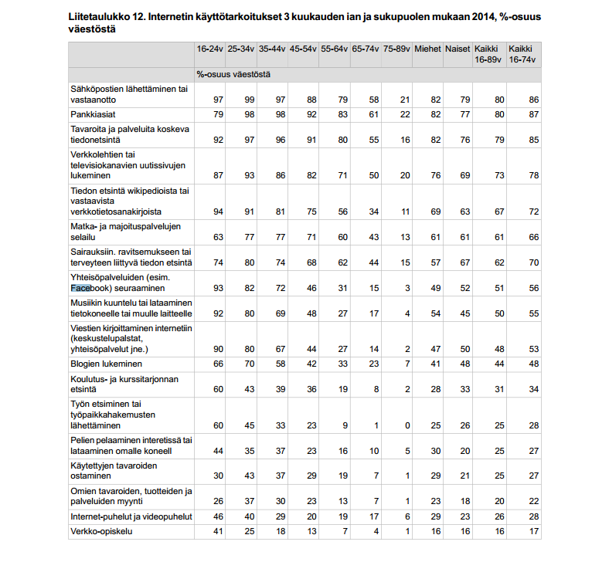
Suomen virallinen tilasto (SVT): Väestön tieto- ja viestintätekniikan käyttö [verkkojulkaisu].
ISSN=2341-8699. 2014. Helsinki: Tilastokeskus [viitattu: 18.11.2014].
Saantitapa: http://www.stat.fi/til/sutivi/2014/sutivi_2014_2014-11-06_tie_001_fi.html
Notes:
Tästä kannattaa valikoida muutamia kohtia pohdittavaksi, mikä on sinulle tai osallistujille läheistä

Slide 8
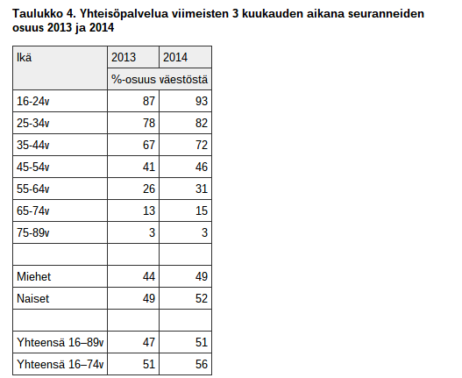
Sosiaalisen median käyttö on kasvanut edelleen
Suomen virallinen tilasto (SVT): Väestön tieto- ja viestintätekniikan käyttö [verkkojulkaisu].
ISSN=2341-8699. 2014. Helsinki: Tilastokeskus [viitattu: 18.11.2014].
Saantitapa: http://www.stat.fi/til/sutivi/2014/sutivi_2014_2014-11-06_tie_001_fi.html
Notes:
Kaikista somekyllästymisuutisista huolimatta somen käyttö kokonaisuudessaan kasvaa, ainakin tällä mittarilla

Slide 9
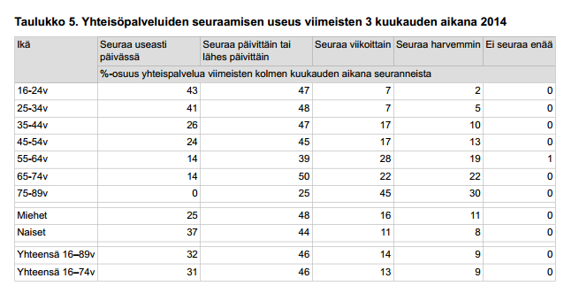
Tyypillinen suomalainen some-käyttäjä sanoo seuraavansa päivittäin, muttei “useasti” päivässä

Slide 10
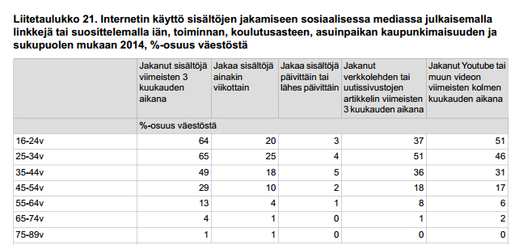
Mitä nuorempi sitä enemmän jaetaan sisältöä keskimäärin
Poikkeuksena päivittäiset jakajat, joista aktiivisimmat 35-44v ja verkkolehden artikkelien jakajat 25-34v
Notes:
Koulutusaste yms. leikattu pois screenshotista

Slide 11
Screen stacking tarkoittaa usean ruudun samanaikaista käyttöä

Slide 12
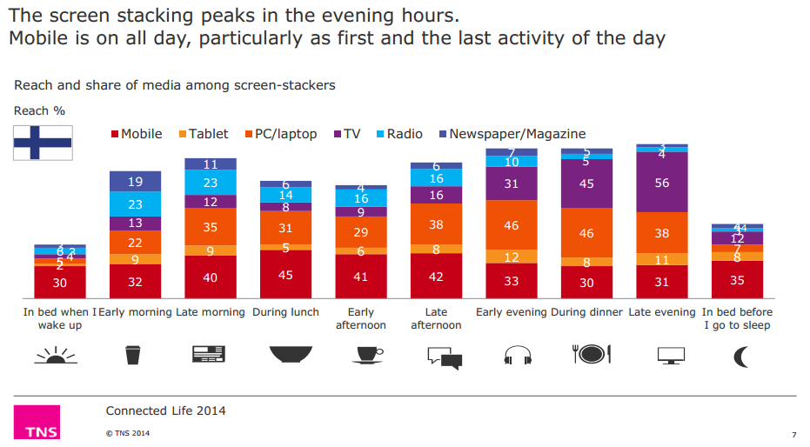
Suomalaiset käyttävät mobiilia pitkin päivää. Suhteellisesti suurin osuus on ennen nukkumaanmenoa ja aamulla herätessä.

Slide 13
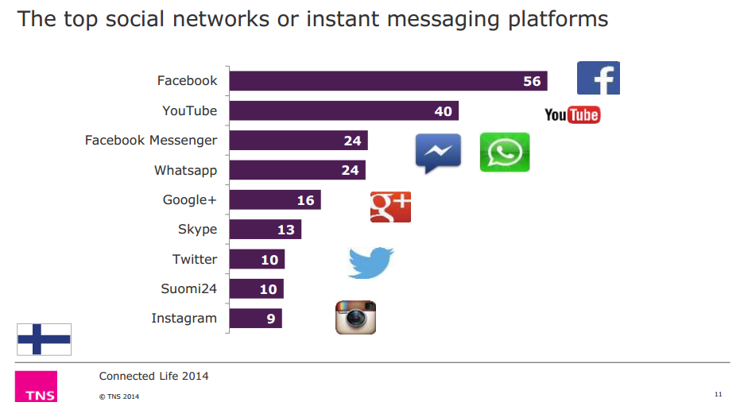
Suomalaiset suosituimmat palvelut TNS-gallupin mukaan
Notes:
Täytyy muistaa, että suomalainen Suomi24 pysyy sinnikkäästi mukana vuodesta toiseen.

Slide 14
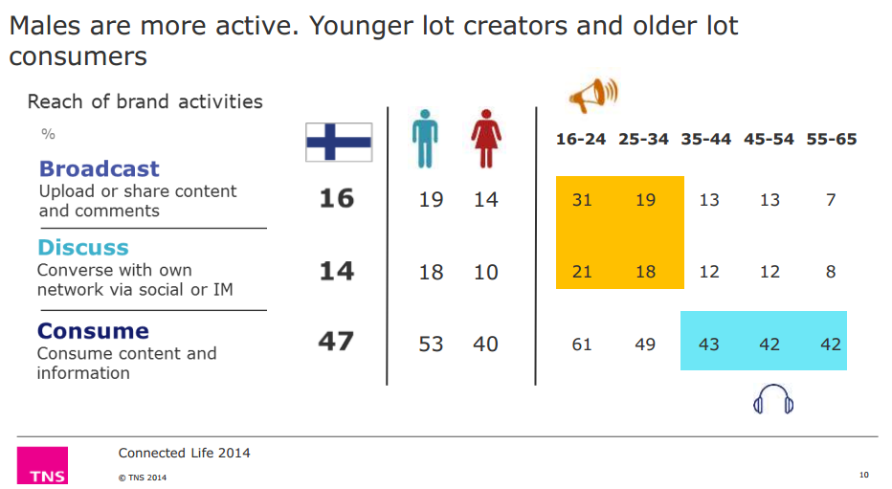
Miehet ja nuoret aktiivisempia sisällöntuottajia. Vanhemmat tyytyvät kuluttamaan.
Notes:
Miesten aktiivisuus jakajina ja keskustelijoina ehkä pieni yllätys, naisilla on enemmän profiileita keskimäärin.

Slide 15
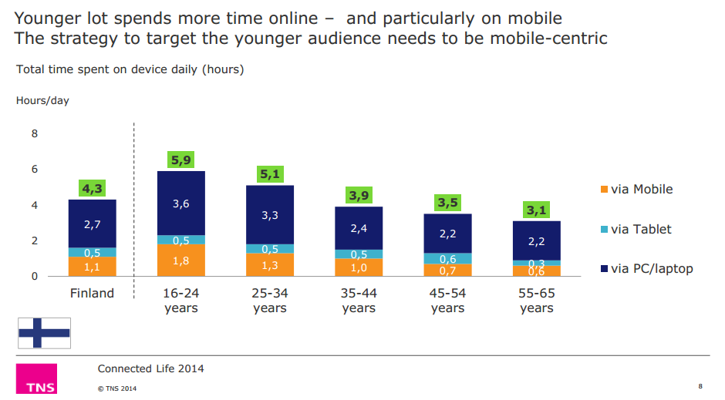
Tavanomainen käyttöaika laitteella 16-24 vuotiailla on n. 6 tuntia päivässä.
Notes:
Laitteella toki tehdään muutakin kuin käytetään nettiä tai somea. Pelaaminen, kuvankäsittely ei esim. vaadi nettiä.

Slide 16
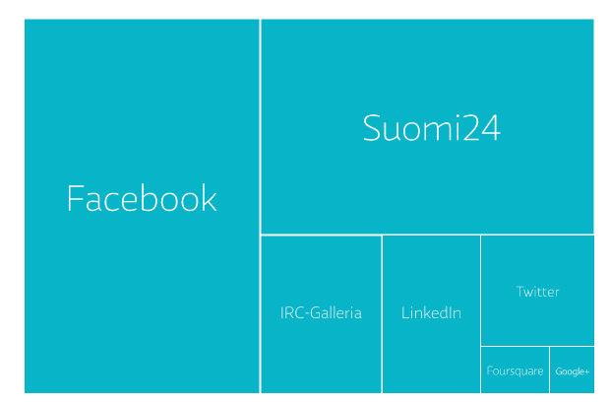
Suomalaisten some-profiilit kokonaisuudessaan Ylen mukaan 2013
http://yle.fi/uutiset/taalla_somelaiset_elavat_-_katso_lista_historiallisesta_facebookista_juuri_avattuun_pheediin/6518189
Notes:
Mitä suurempi laatikko sitä enemmän käyttäjiä. Huom. kotimaiset Suomi24 ja IRC-galleria

Slide 17
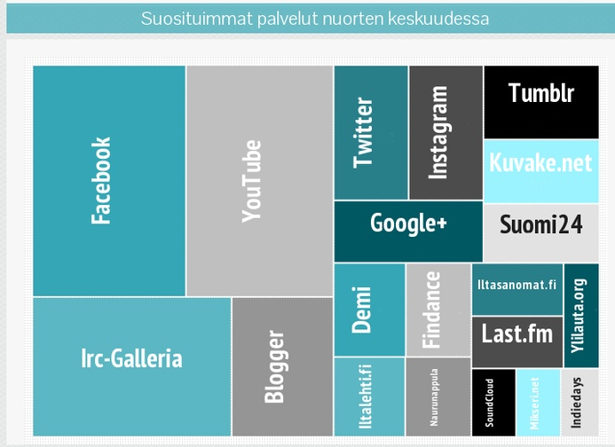
Suomalaisten nuorten suosituimmat palvelut 13-29v 2013
Lähde ebrand: http://www.pinterest.com/pin/470837336013225165/

Slide 18
Esimerkki Kisakallio http://www.kisakallio.fi/ https://www.youtube.com/user/KisakallionUO https://www.facebook.com/KisakallionUrheiluopisto https://twitter.com/kisakallio http://kisakallio.kuvat.fi/kuvat/ http://www.enjoygram.com/kisakallio

Slide 19
Instagram esimerkki http://www.enjoygram.com/tag/ysao

Slide 20
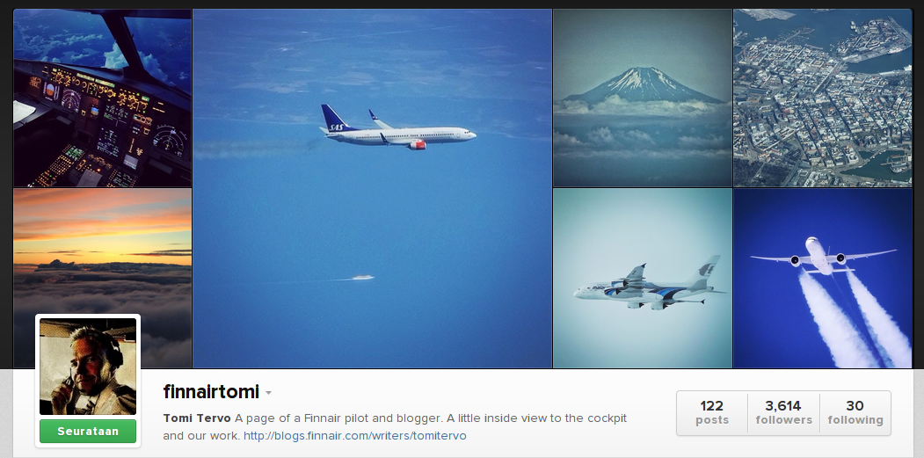
Instagram - hetken ja tunnelman jakamista kuvien kautta - erilaiset filtterit helpottavat viimeistelyä ja virheiden (sävyt yms.) korjaamista
Instagram on ennenkaikkea MOBIILISSA toimiva sosiaalisen median palvelu, joka perustuu hashtageihin #avainsana
Notes:
Hastatageja asiasanoja laitetaan yleensä mukaan useita. Lähes millä tahansa sanalla löytyy paljon kuvia. Finnair on hyödyntää

Slide 21
Hashtagit = avainsanat = tagit
Valitkaa teidän markkinointiin omat ja käyttäkää niitä myös printissä
#YSAO
#oppisopimus
#urheiluakatemia
#perustutkinto
Jne.

Slide 22
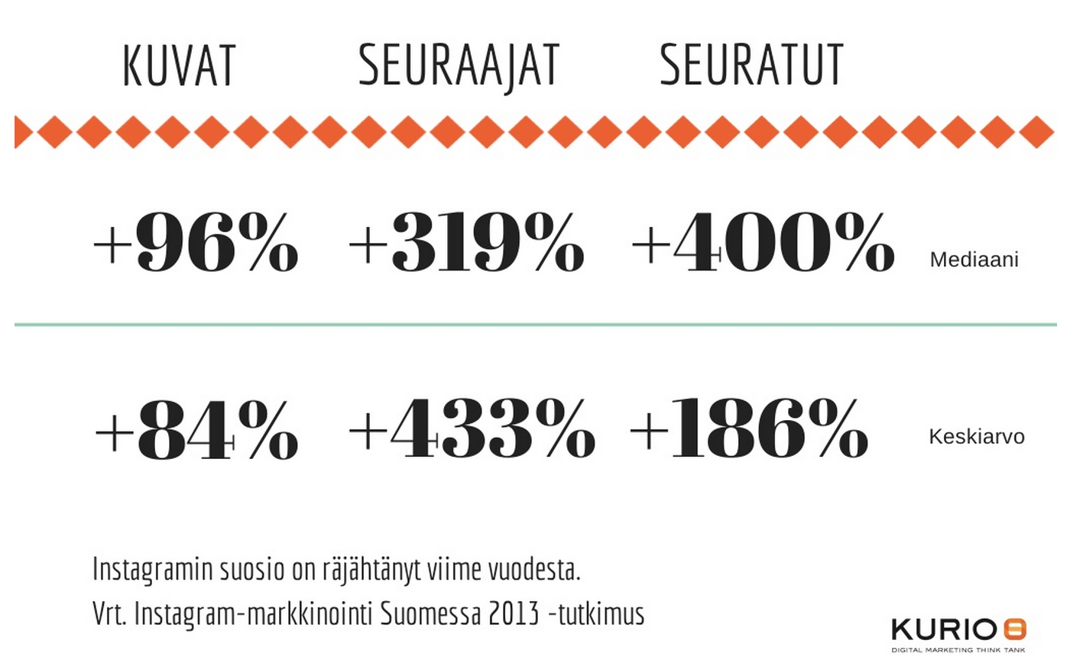
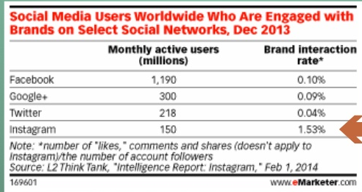
Intstagramin hyödyntäminen markkinoinnissa
200 miljoonaa aktiivista käyttäjää maailmanlaajuisesti julkaisee kuvia joka kuukausi
60 Miljoonaa jaettua kuvaa päivittäin
Instagram sitouttaa käyttäjät paremmin vuorovaikutukseen kuin muut somepalvelut
Käyttö Suomessa on voimakkaassa kasvussa etenkin nuorilla aikuisilla
http://www.slideshare.net/Kurio_Marketing/instagrammarkkinointi-suomessa-2014

Slide 23
Instagramin hyödyntäminen markkinoinnissa
Perusta tili
Ole itsekin aktiivinen ja julkaise kiinnostavaa kuvamateriaalia, esim. kulissien takaa, hauskoista tai harvinaisista hetkistä
Tee kilpailu, valitse helposti ymmärrettävä kuvan ottamisen aihe, joka tarjoaa paljon mahdollisuuksia

Slide 24
Instagramin hyödyntäminen markkinoinnissa
Valitse tavoitteidesi kannalta oikeat hashtagit. Yksi uniikki + muutamia yleisesti käytössä olevia, kuten kaupunkien nimiä, näin viesti leviää laajemmalle
Tee yksinkertaiset ja yksiselitteiset säännöt
Asenna widget kotisivulle, jossa instagram-kuvat näkyvät katso esimerkki ks. Esimerkki http://www.osao.fi/
Nosta kuvia myös Facebookiin ja muihin palveluihin
Linkkaa ja regrammaa kilpailukuvia ja muista mainita kuvien ottajat

Slide 25
Muutama sana Facebook uusista tuulista

Slide 26
Facebook-markkinoinnin uutiset
UUTTA MAKSULLISISSA MAINOKSISSA
Uutta on ns. “uudelleenmarkkinointi”
Kotisivuille asennetaan pieni koodinpätkä
Kun henkilö käy kotisivuillasi ja menee tämän jälkeen Facebookiin, hänelle näytetään juuri sinun yrityksesi/organisaatiosi mainos, koska Facebook tunnistaa käyttäjän, ai miten?

Slide 27
Facebook-markkinoinnin uutiset
UUTTA MAKSULLISISSA MAINOKSISSA
Toimintokutsut (napit) kotisivuille johtavissa mainoksissa: varaa, osta, rekisteröidy, tilaa yms.
Konversioseuranta pikselit, voit tarkkaan seurata kuinka paljon tuottoa Facebook-mainokset toivat, esim. kuinka moni mainosta klikannut tilasi tuotteen tai osallistui kyselyyn

Slide 28
Ilmaiset Facebook-päivitykset uutisia
Algorimin muutokset
Liian mainosmaiset (ilmaiset) päivitykset saavat vähemmän näkyvyyttä
Säännöt ovat yksinkertaistuneet
Kilpailuja saa tehdä peukutuksien ja kommenttien perusteella, mutta kuvan jakamista ei saa edellyttää vieläkään osallistumisen ehtona, esim. tykkää ja jaa kilpailut

Slide 29
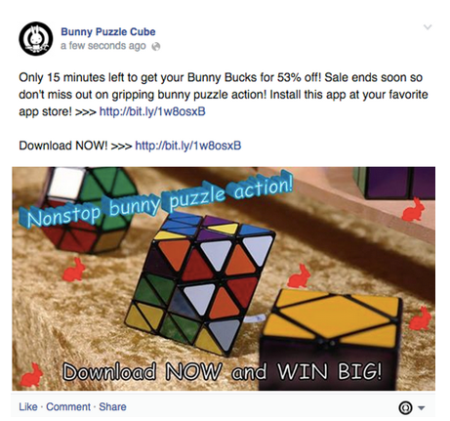
Esimerkki liian mainosmaisesta päivityksestä Facebookin mielestä

Slide 30
Mitkä ilmaiset sivupäivitykset saavat näkyvyyttä Facebookissa
Tiivistettynä- Facebookin algoritmi (Edge Rank)
Kuvat ja videot saavat enemmän näkyvyyttä kuin muu sisältö
Vuorovaikutus (peukutukset, tykkäykset, jakamiset) “periytyvät” tuleviin päivityksiin
Niille henkilöille, jotka ovat olleet vuorovaikutuksessa sivun kanssa jaetaan sisältöä jatkossakin enemmän
Sivun tykkääjät ovat muutenkin kytköksissä toisiinsa Facebookissa

Slide 31
Mitkä ilmaiset sivupäivitykset saavat näkyvyyttä Facebookissa
Lumipalloefekti, mitä enemmän jotain jaetaan tai kommentoidaan, sille annetaan yhä enemmän näkyvyyttä
Hyvä päivitys on siis visuaalinen, kiinnostava, keskustelua herättävä ja sitä jaetaan mielellään omaan verkostoon lisää eteenpäin
Myös tavallisissa profiilipäivitykissä on suunnilleen samantapainen algoritmi. Kukaan ei näe kaikkea Facebook-sisältöä, vaan Facebook valikoi jokaiselle heidän mielestään kiinnostavaa sisältöä.

Slide 32
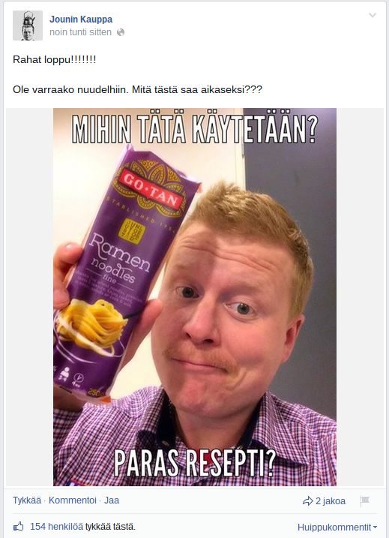
Esim. osallistavasta, visuaalisesta, keskustelua herättävästä päivityksestä
Jounin kauppa onkin kerännyt yli 100 000 tykkääjän yhteisön
https://www.facebook.com/Jouninkauppa?fref=ts
VUODEN 2014 SOMETTAJA!

Slide 33
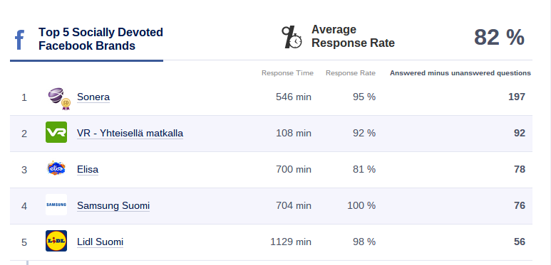
Suurista suomalaisbrändeistä aktiivisimmat asiakaspalvelijat Lähde: Socialbakers 11/2014
Notes:
Sonera ja VR omaavat miljoonia asiakkaita ja paljon vihaisia asiakkaita myös, somessa kuitenkin palvellaan aktiivisesti.

Slide 34
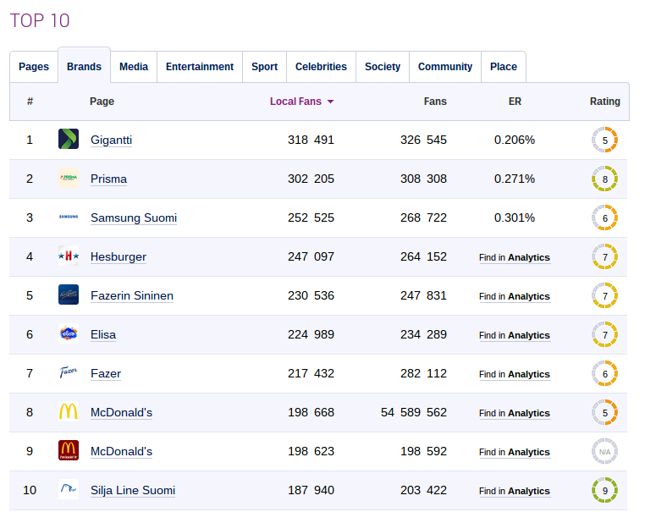
Suurimmat suomalaiset brändit Facebooksissa Socialbakersin mukaan 11/2014

Slide 35
Miten sometus kannattaisi näkyä verkkosivulla?
Osa pienemmistä yrityksistä on valinnut jopa taktiikan, jossa kotisivuna on vain yhteystiedot ja linkki Facebookiin, aktiivinen toiminta tapahtuu sitten Facebookissa.

Slide 36
Some-kotivuilla - Perus-tsekkauslista - Mitä voit tehdä
Tykkää-boxi
Jako-napit (www.addthis.com, www.sharethis.com )
Blogi
Upotukset (sisältöjen ns. embeddaus)
Twitter-fiidi
Linkit-someen, jos ajankohtaista
Koko sivusto some-alustalle ?

Slide 37
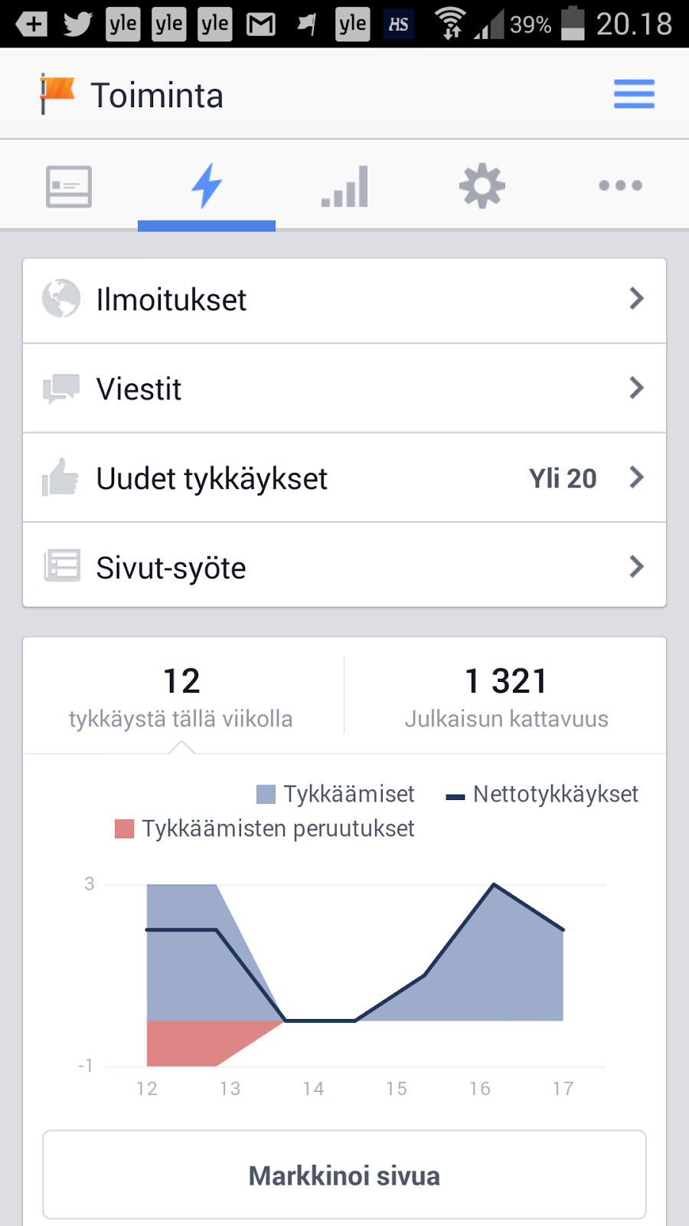
Työkaluja somen hallintaan arjessa
Facebook-sivun ylläpitäjälle kätevä
“Pages manager” mobiilisovellus, jolla hallitaan pelkästään sivuja
Myös kävijätilastot näkee kätevästi sieltä

Slide 38
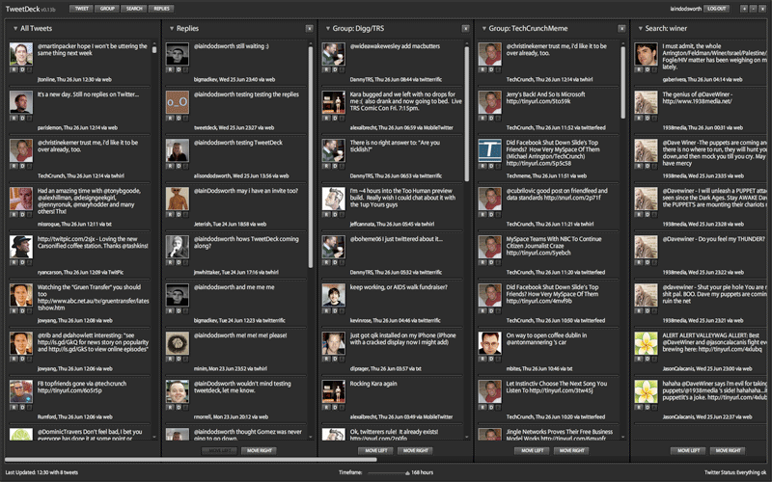
Tweetdeck-sovelluksella voi hallita useampaa twitter-tiliä, esim. omaa ja työpaikan samaan aikaan. Näet myös eri aiheisiin liittyvät #hashtagit omina palstoinaan.

Slide 39
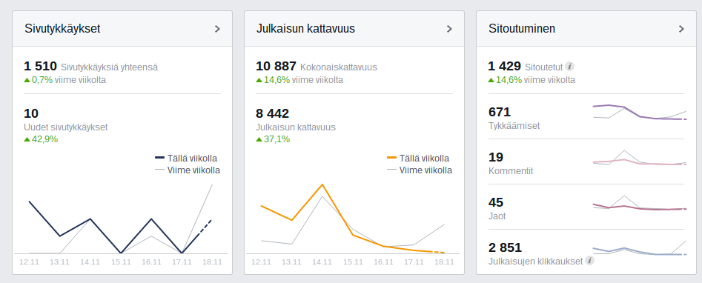
Facebookin sivujen tarjoamat tilastot avaavat sivujen käytön aktiivisuutta ja yleisöä todella monipuolisesti

Slide 40
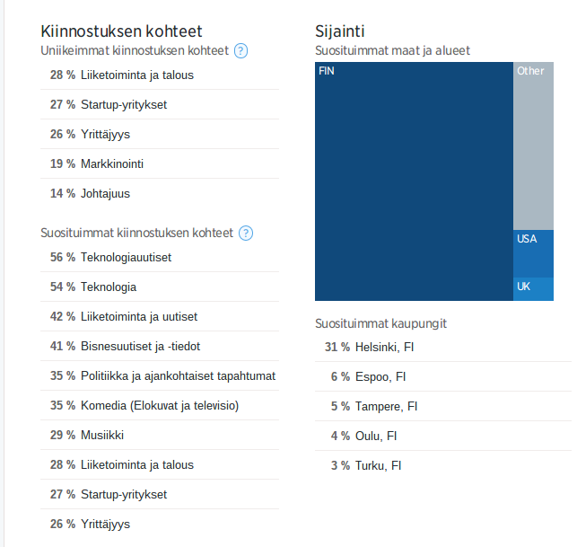
Twitter on myös vastikään avannut omat tilastonsa kaikille käyttäjille. Näet esim. omien seuraajiesi kiinnostuksen kohteet.

Slide 41
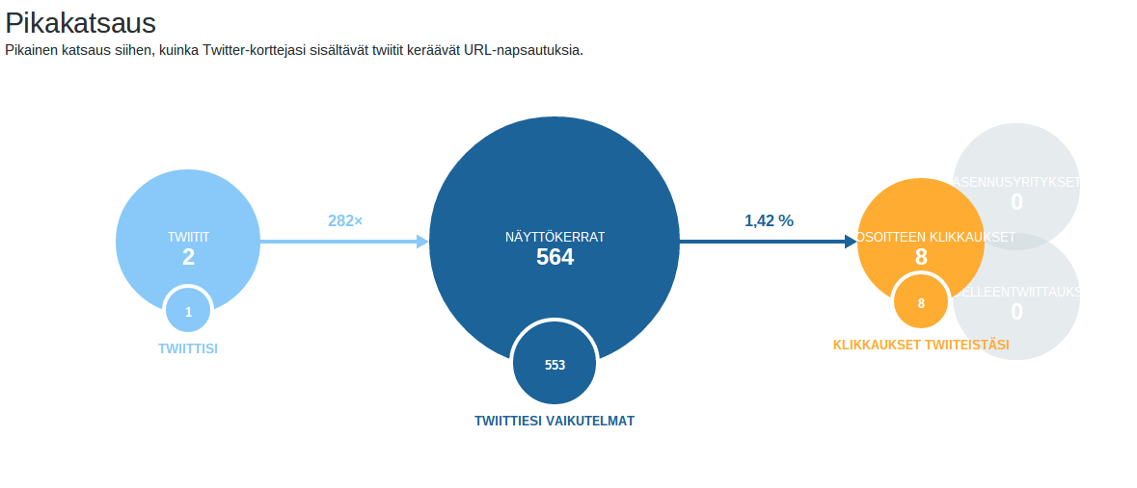
Pikakatsaus kertoo käyttäjän luoman vaikutuksen, esim. kotisivuille tuloon. Esim. tämän käyttäjän yksi tweetti muuttuu keskimäärin kahdeksaksi klikkaukseksi kotisivuille.

Slide 42
Sisältö on kuitenkin kuningas

Slide 43
Kiitos ja palaute!

